Slide 1
智护家：多模态老年人健康监护系统
核心问题
基于 Cross-Modal Attention 的居家风险评估与照护建议
单一视频容易受隐私、遮挡和弱光影响
单一音频容易被环境噪声误导
项目目标
生理和用药能补长期状态，但难判断突发事件
四模态融合
整合视频、音频、生理和用药信息，减少单一模态误判。
需要把即时安全事件和长期健康风险联合判断
三级风险评估
输出低风险、中风险和高风险，便于照护响应分级。
端到端闭环
从特征提取、模型预测到 Web 演示和健康周报。
课程项目汇报 | 刘昊 / 刘国龙 / 陈大有 / 刘杨
智护家：多模态老年人健康监护系统
01

Slide 2
多模态信息处理课程项目
方法：真实单模态分析器 + Cross-Modal Attention 融合
视频
音频
生理
用药
MediaPipe 骨架
librosa 声学特征
健康统计特征
依从性规则编码
768维
768维
256维
128维
统一投影到 512 维 + 模态类型嵌入
Cross-Modal Attention × 4 层 → 风险分类
输出：风险等级、概率分布、模态权重、注意力矩阵
智护家：多模态老年人健康监护系统
02

Slide 3
多模态信息处理课程项目
数据：公开真实特征为主，半合成补足健康与用药场景
模态
数据来源
特征方式
视频
Pexels 公开视频 112 段
PoseLandmarker 提取重心轨迹、躯干角度、速度统计
音频
ESC-50 环境声音 2000 条
MFCC、Mel 频谱、能量、过零率等声学统计
生理
半合成时序
心率、血氧、血压、步数按医学规则生成
用药
半合成记录
应服、已服、漏服和依从率编码
900
720/90/90
训练设置：Full 模型 8.5M 参数，4 层注意力；Lite 拼接模型 3.7M 参数作为基线；AdamW + 早停 + 消融实验。
总样本，低/中/高各 300
train / val / test
智护家：多模态老年人健康监护系统
03

Slide 4
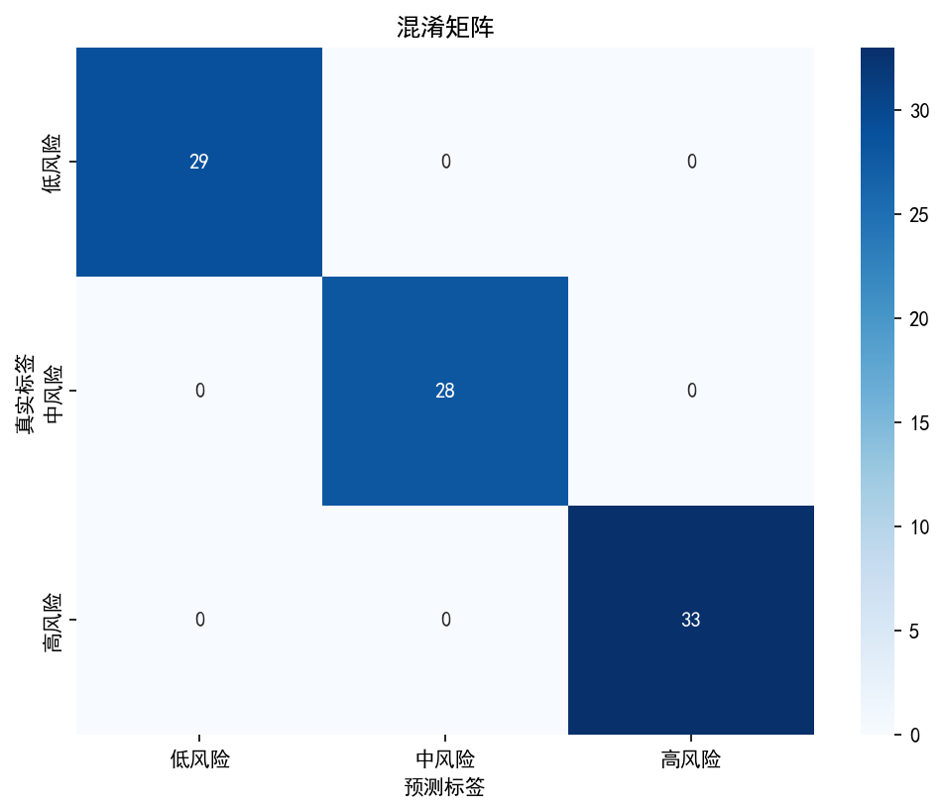
多模态信息处理课程项目
结果：Full 模型表现最好，消融验证四模态都有贡献
100%
模态重要性下降量
Full: Accuracy / F1 / AUC
health
-32.22%
94.44%
medication
-2.22%
Lite 拼接基线 Accuracy
video
-1.11%
+5.56
audio
-1.11%
Cross-Attention 提升百分点
混淆矩阵三类全部预测正确；端到端真实 ESC-50 音频测试 6/6 正确。
答辩说明：100% 准确率要审慎解释，样本规模有限，结论由独立测试、端到端验证和消融共同支撑。
智护家：多模态老年人健康监护系统
04

Slide 5
多模态信息处理课程项目
交付：Web 演示闭环完整，四位成员分工明确
系统演示流程
输入
推理
解释
周报
上传视频/音频，填写生理和用药数据
缺失模态用低风险默认特征填充
显示概率、模态权重和注意力热力图
生成健康趋势和照护建议
刘昊
视频模态与数据处理：Pexels 视频、MediaPipe 骨架特征
刘国龙
音频与生理模态：ESC-50 音频特征、生理统计特征
陈大有
融合模型与实验：Cross-Attention、训练与消融分析
刘杨
App 集成与演示：风险评估、缺失模态、周报与视频
总结：项目完成了从四模态真实特征、学习型融合、消融验证到 App 展示的课程项目闭环。
智护家：多模态老年人健康监护系统
05

